Slide 1

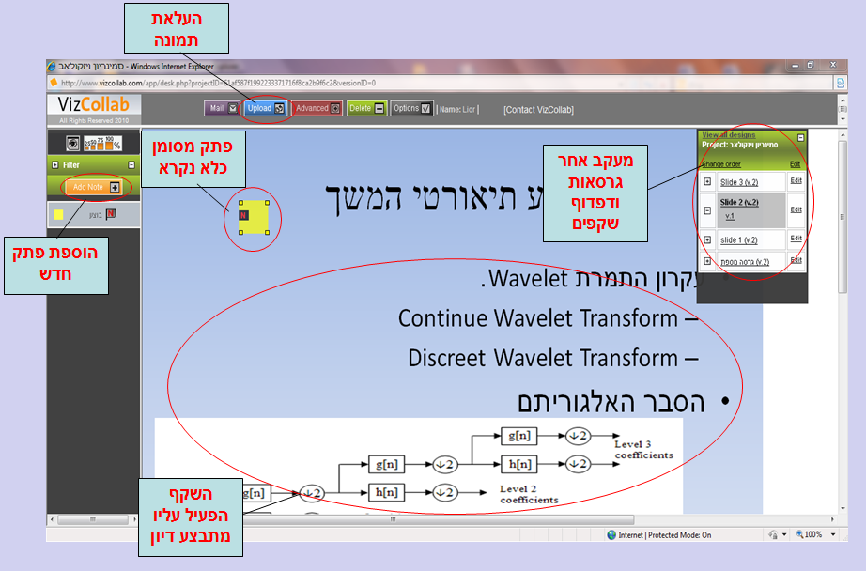
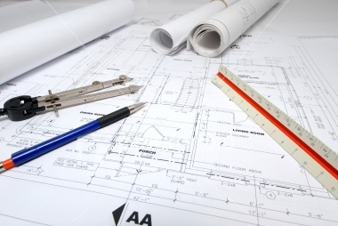

פלטפורמת ויזקולאב לשיתוף פעולה ולמידה מרחוק בקרב חברי קהילת המעשה
ליאור ממן
ממצאי המחקר
בפעילות הסינכרונית התגלו בעיות הקשורות לעדכון. הפתקים/ההודעות שנשלחים אינם מתקבלים מיידית – הצד השני נדרש לרענן את הדף בכדי לראות עדכונים דבר המקשה על האינטראקציה וקוטע אותה.
אין מספיק מאפיינים ותכונות המאפשרים עבודה מקצועית בתוך כל קהילת מעשה – הכלי אינו מכיל מאפיינים ייחודיים לקהילת מעשה אלא רק את המאפיינים הקריטיים המתאימים לתחום העיצוב
השיטה והכלים
ביצוע פעילות סינכרונית בויזקולאב בין שני סטודנטים להנדסת חשמל מהמכון הטכנולוגי במשימת עיצוב מצגת עבור פרויקט הסיום. בתום הפעילות חולק שאלון לכל נבדק בכדי לאמוד את טיב האינטרקציה דרך הכלי השיתופי. הפעילות תועדה באמצעות תוכנת Morae של חברת TechSmith.
אודות ויזקולאב
ויזקולאב הינו כלי שיתופי המיועד לחברי קהילות מעשה שונות מתחום העיצוב. ייחודיות הכלי השיתופי בכך שהוא עתיד ליצור שיתוף פעולה בין קהילות מעשה שונות ולאגד את כלי השיתוף הקיימים בתחום העיצוב בכדי להרחיב את שיתוף פעולה המקצועי ביניהן.
מהי קהילת מעשה?
קהילת המעשה הינה התארגנות בלתי פורמלית של עובדים החולקים ידע ומשאבים משותפים במטרה לקדם את תחום העניין המקצועי שלהם. תוך כדי שיתוף הפעולה מתרחשת הלמידה הטבעית ונוצר מאגר ידע מקצועי וייחודי.
ארגון ושימור הידע בארגונים הכרחי בכדי לתת מענה לצרכים משתנים מצד הלקוחות. הדינאמיות ותכיפות השינויים מצריכה מצד הארגון למצוא פתרונות במהירות ולעיתים הארגון לא מצליח להיות גמיש מספיק. תופעה זו יצרה את המונח "קהילת המעשה". Community of Practice
מקורות
Etienne Wenger Jean Lave. (1991). Situated Learning: Legitimate Peripheral Participation. Cambridge : Cambridge University Press
Communities of Practice: Learning, Meaning, and Identity. Cambridge : Cambridge University Press
הצעת שדרוג
סנכרון מלא בין המשתמשים
הוספת האפשרות לקבלת עדכונים על הנעשה בפלטפורמה דרך הדוא"ל
הוספת האופציה לביצוע שיחות קוליות
הוספת יכולות עריכה המתאימות לפעילות הייחודית המבוצעת בקהילת המעשה בהתאם לצורך
מטרת המחקר
מציאת המאפיינים הדרושים עבור קהילות המעשה בתחום העיצוב בכדי לענות על הצורך בשדרוג עתידי של פלטפורמת ויזקולאב. הצעת השדרוג תכיל פתרון ההופך את ויזקולאב לכלי שימושי ומקצועי המאגד בתוכו מספר קהילות מעשה היכולות לשתף את הידע ביניהן
האם ויזקולאב עונה על דרישות השיתופיות עבור קהילות המעשה מתחום העיצוב?
Notes:
גרסה 2.1

